Slide 1

BEM VINDOS!

Slide 2
O Novo Papel das Câmaras Municipais
Fiscalização Eletrônica do Executivo

Slide 3
Willyan Charles de Campos
- Advogado
- Procurador de carreira da Câmara de Vereadores de Itapema – SC
- Especialista em Direito Público e Gestão Pública
- Especialista em Direito Penal
- Mestre em Gestão de Políticas Públicas
- Doutorando em Gestão de Políticas Públicas
- Conselheiro OAB/SC
- Membro da Comissão dos Procuradores municipais da OAB de Santa Catarina

Slide 4
Período da Aula:
Das 14h até 17h

Slide 5

Novas Fronteiras do Controle Externo: Como os vereadores e assessores podem fiscalizar o prefeito usando o Novo ComprasGov, Portal da Transparência Federal e sistemas de convênios (Transferegov).
Análise Prática de Editais da Prefeitura: Técnicas rápidas para a assessoria parlamentar identificar indícios de irregularidades ou superfaturamento nas licitações municipais.
Pedidos de Informação Eficazes: Como formular requerimentos baseados em dados reais obtidos nos sistemas públicos.

Slide 6
Novas Fronteiras do Controle Externo – Fiscalização Eficaz
Durante muito tempo, a fiscalização parlamentar dependia quase exclusivamente do envio de ofícios, requerimentos, pedidos de informação, visitas, denúncias, documentos encaminhados pela Prefeitura digitalizados.
Hoje, com base na legislação, há a chamada era de dados abertos.
ComprasGov, PNCP, Portal da Transparência e sistemas de convênios (Transferegov)

Slide 7
Novas Fronteiras do Controle Externo – Fiscalização Eficaz
O vereador pode encontrar rapidamente contratações similares, fornecedores em outros órgãos públicos, contratos de cidades vizinhas para comparação, ARP local ou regional, dispensas, inexigibilidades, empenhos, pagamentos, transferências federais, convênios, fornecedores recorrentes e valores contratados.
Uma informação isolada pode não significar nada. Mas quando cruzamos cinco informações, surge uma história.
Por exemplo: Prefeitura de Timbó → contrato xx/26 → empresa xxx → valor → pagamento → execução.

Slide 8
Novas Fronteiras do Controle Externo – Fiscalização Eficaz
Hoje, a informação está espalhada em diferentes plataformas. Cada uma possui uma finalidade específica e, quando utilizadas em conjunto, permitem ao vereador construir praticamente todo o caminho percorrido pelo dinheiro público.
Imagine, por exemplo, que o Município de Concórdia esteja construindo uma escola com recursos federais. O Transferegov.br pode mostrar a transferência federal e o instrumento celebrado, o Portal da Transparência pode mostrar a origem do recurso e a transferência, o PNCP pode mostrar a contratação realizada, e o Portal da Transparência Municipal mostra empenhos, liquidações e pagamentos.

Slide 9
Novas Fronteiras do Controle Externo – Fiscalização Eficaz
O processo administrativo municipal terá o edital, o termo de referência, o contrato, as medições e outros documentos, via de regra, no PNCP.
A fiscalização permitirá verificar se aquilo que aparece nos sistemas realmente existem no mundo real.
Portanto, a lógica será:
Sistema → informação → cruzamento → documento → fiscalização.
O vereador precisa aprender a fazer esse caminho.

Slide 10
Novas Fronteiras do Controle Externo – Fiscalização Eficaz
PNCP - Portal Nacional de Contratações Públicas
O PNCP é o ponto de encontro das informações relativas às contratações públicas realizadas sob a Lei nº 14.133/2021.
Ele foi criado pela Lei de Licitações para funcionar como instrumento de publicidade e divulgação centralizada das contratações públicas.
Pense no PNCP como uma espécie de “Google das contratações públicas”, quando quero descobrir o que a Prefeitura está comprando.

Slide 11
Novas Fronteiras do Controle Externo – Fiscalização Eficaz
A grande vantagem de saber utilizar o PNCP, é que o vereador não precisa necessariamente começar solicitando essas informações à Prefeitura, sendo que ele pode primeiro verificar aquilo que já está publicamente disponível.
Como o vereador pode usar o PNCP?
Imagine que você recebeu uma denúncia:
“A Prefeitura contratou uma empresa por R$ 2 milhões.”

Slide 12
Novas Fronteiras do Controle Externo – Fiscalização Eficaz
Antes de fazer um requerimento, ele entrará no PNCP e consegue verificar:
Quem foi contratado?
Qual foi o objeto?
Qual foi o valor?
Qual foi a modalidade?
Quando foi contratado?
Existe contrato?
A partir daí você começa a investigação.

Slide 13
Novas Fronteiras do Controle Externo – Fiscalização Eficaz
Compras.gov.br.
Aqui é importante fazer uma distinção.
O Compras.gov.br é o sistema de compras públicas mais utilizado pelo Governo Federal, com ferramentas relacionadas aos processos de contratação, pesquisa de preços, fornecedores, compras e gestão.
O vereador não deve pensar: “Como o Município não utiliza necessariamente o compras.gov, então ele não me serve.”
Errado.

Slide 14
Novas Fronteiras do Controle Externo – Fiscalização Eficaz
Ele pode ser utilizado como referência e fonte de comparação.
Imagine que a Prefeitura compre: 10 televisores.
O Município informa que cada equipamento custou R$ 8.000.
Esse preço parece razoável?
Pesquise então em contratações semelhantes e utilize os dados disponíveis nas ferramentas do compras.gov para encontrar parâmetros.

Slide 15
Novas Fronteiras do Controle Externo – Fiscalização Eficaz
Mas aqui entra uma regra: Preço diferente não significa automaticamente preço irregular.
É preciso comparar objetos equivalentes.
Um televisor de R$ 8.000 pode ter especificações completamente diferentes de outro de R$ 3.000.
Portanto, o Compras.gov.br serve principalmente como uma ferramenta de pesquisa, comparação e referência.

Slide 16
Novas Fronteiras do Controle Externo – Fiscalização Eficaz
O Compras.gov.br serve como uma ferramenta de pesquisa, comparação e referência.
Lembrando que temos outros sistemas a serem utilizados e que podem também servir como referência.
LICITAR DIGITAL, BNC, LICITANET, COMPRASBR, BLL,

Slide 17
Novas Fronteiras do Controle Externo – Fiscalização Eficaz
Transferegov.br
O Transferegov.br é o sistema utilizado pelo Governo Federal para operacionalizar e acompanhar diversas modalidades de transferências de recursos da União.
É especialmente importante para o vereador porque permite acompanhar recursos federais destinados aos Estados e Municípios.
Imagine: União → Município → obra.

Slide 18
Novas Fronteiras do Controle Externo – Fiscalização Eficaz
O Transferegov permite acompanhar informações relacionadas a essa transferência.
Podemos encontrar informações sobre instrumentos, convênios, transferências, emendas, objetos, valores, vigência, planos de trabalho, execução, prestação de contas, obras e outras informações relacionadas às transferências.
Então, quando o vereador descobre que existe dinheiro federal destinado ao Município, o Transferegov é um dos sistemas que deve ser consultado.

Slide 19
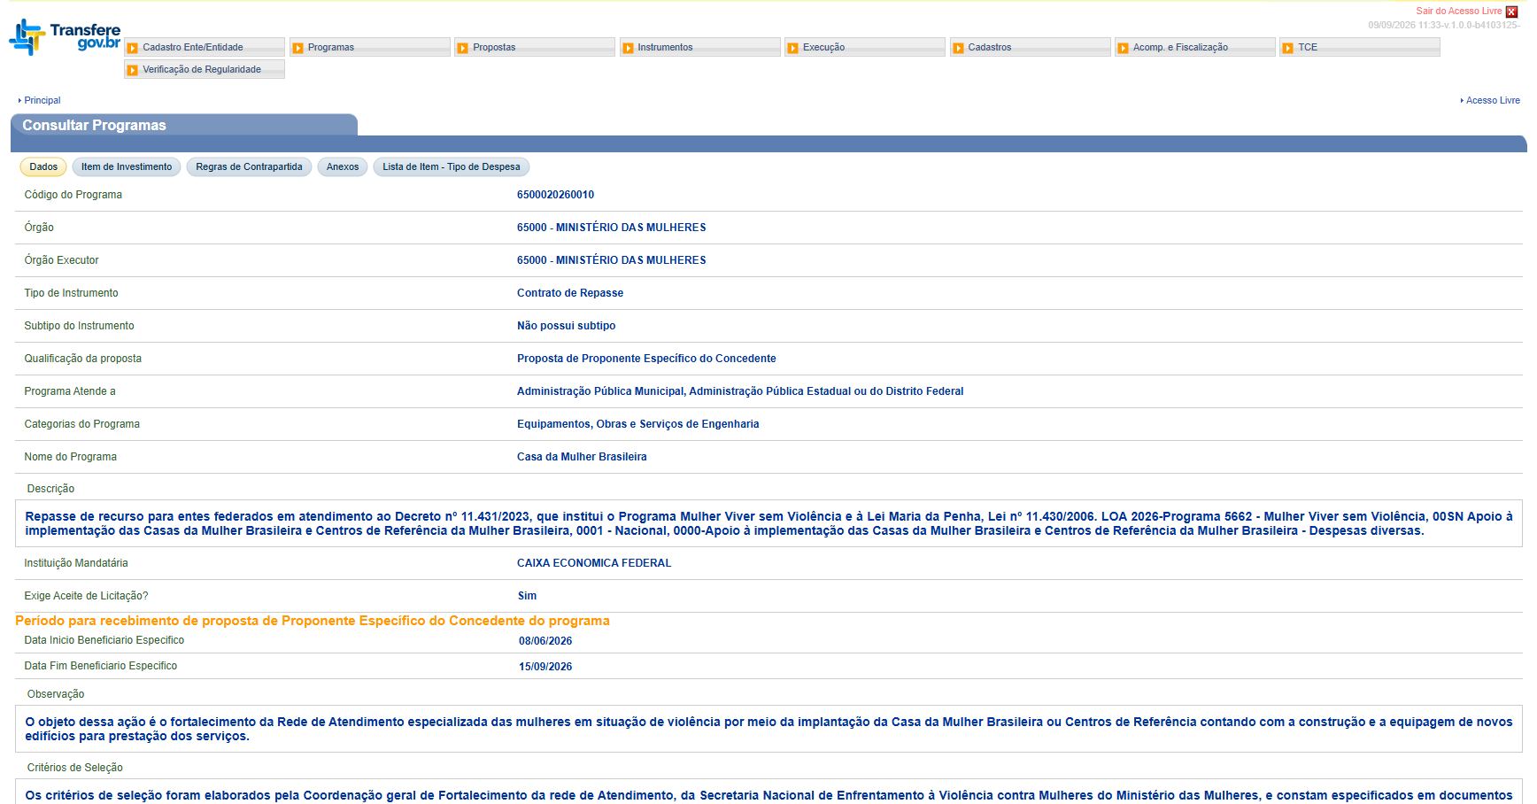
Novas Fronteiras do Controle Externo – Fiscalização Eficaz

Slide 20
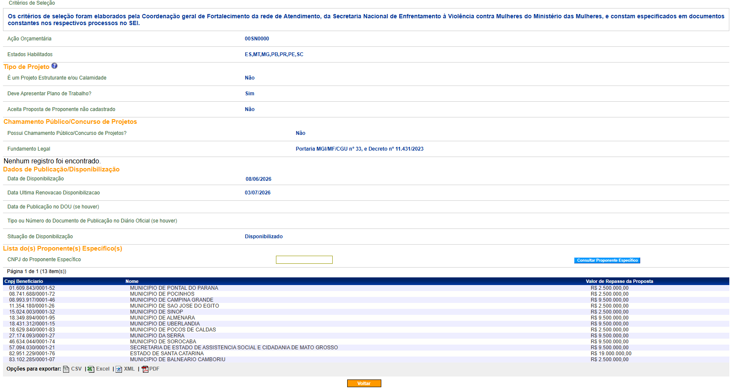
Novas Fronteiras do Controle Externo – Fiscalização Eficaz

Slide 21
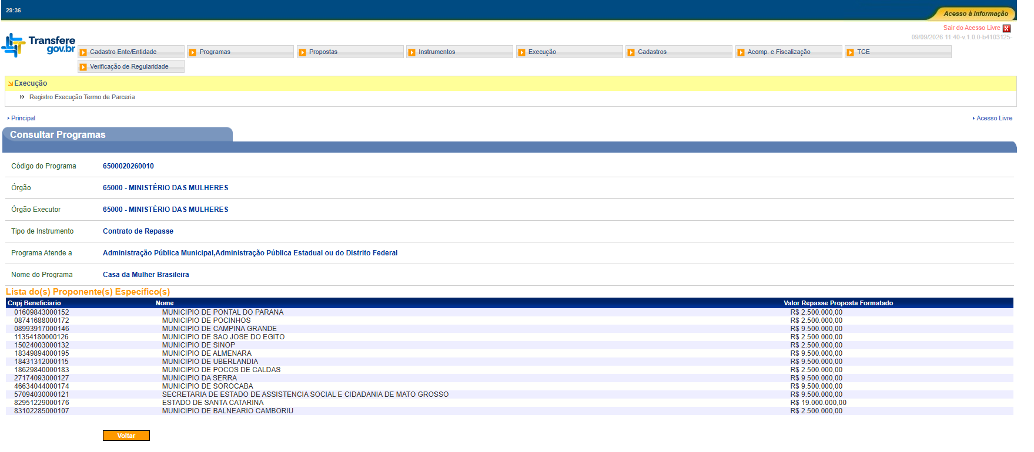
Novas Fronteiras do Controle Externo – Fiscalização Eficaz

Slide 22
Novas Fronteiras do Controle Externo – Fiscalização Eficaz
COMO DIFERENCIAR OS QUATRO SISTEMAS?
Sistema | O que é ? | Principal utilização
PNCP | Banco de contratações públicas | Descobrir o que o Município contratou
Compras.gov.br | Laboratório de compras públicas | Pesquisar e comparar preços e contratações
Portal da Transparência | Raio-X dos recursos | Descobrir transferências, despesas, emendas e beneficiários
Transferegov | Rastreador dos recursos transferidos | Acompanhar convênios, transferências, objetos e execução

Slide 23
Novas Fronteiras do Controle Externo – Fiscalização Eficaz
O QUE CADA SISTEMA RESPONDE?
PNCP
O que foi contratado?
Compras.gov.br
Quanto outros órgãos estão pagando por coisas semelhantes?
Portal da Transparência Federal / Trasferegov
Quanto dinheiro federal foi transferido e para onde?

Slide 24
Novas Fronteiras do Controle Externo – Fiscalização Eficaz
Transferegov
Qual é a finalidade do recurso e como está sendo executado o instrumento?
Portal Municipal
Quanto a Prefeitura empenhou, liquidou e pagou?
Quando conseguimos responder todas essas perguntas, temos uma fiscalização muito mais eficaz.

Slide 25
Novas Fronteiras do Controle Externo – Fiscalização Eficaz
Como já aprendemos a localizar os dados, a partir deste ponto entra a IA.
Por exemplo, baixamos edital, termo de referência, contrato, aditivos, relatórios.
Podemos pedir à IA que “Analise esses documentos e identifique divergências entre o objeto licitado, o contrato e os pagamentos” e depois “Identifique todos os aditivos, relatórios e explique qual foi a justificativa apresentada para cada alteração e compare os quantitativos previstos no termo de referência com os quantitativos contratados e posteriormente pagos.

Slide 26
Novas Fronteiras do Controle Externo – Fiscalização Eficaz
Mas precisamos deixar uma regra muito clara:
A IA não determina que houve irregularidade, ela ajuda o servidor a encontrar inconsistências, pontos de atenção, documentos que precisam ser analisados, perguntas que precisam ser formuladas.
A conclusão jurídica continua dependendo de você, sob pena de incorrer em crime ou multa.

Slide 27
Novas Fronteiras do Controle Externo – Fiscalização Eficaz
Primeiro passo: Procure.
Não dependa apenas da informação enviada pela Prefeitura.
Segundo passo: Cruze.
Nunca confie em uma única fonte quando for possível verificar duas ou três.
Terceiro passo: Documente.
Salve contratos, documentos, valores e datas e jogue todos na IA.
Quarto passo: Questione.
Faça pedidos de informação específicos.

Slide 28
Novas Fronteiras do Controle Externo – Fiscalização Eficaz
Quinto passo: Verifique.
Compare o documento com a realidade.
Somente depois diferencie se há indícios de irregularidade, inconsistências, vícios graves ou informações que são pertinentes ao objeto fiscalizado.
Lembre-se: O controle externo não começa com uma acusação, ele começa com uma pesquisa. Não é necessário ser especialista em auditoria para começar, é necessário saber onde procurar, o que procurar e como cruzar aquilo que foi encontrado.

Slide 29
Análise Prática de Editais da Prefeitura: Técnicas rápidas
Quando vocês recebem um edital de licitação da Prefeitura com 150 páginas, vocês fazem a leitura integral?

Slide 30
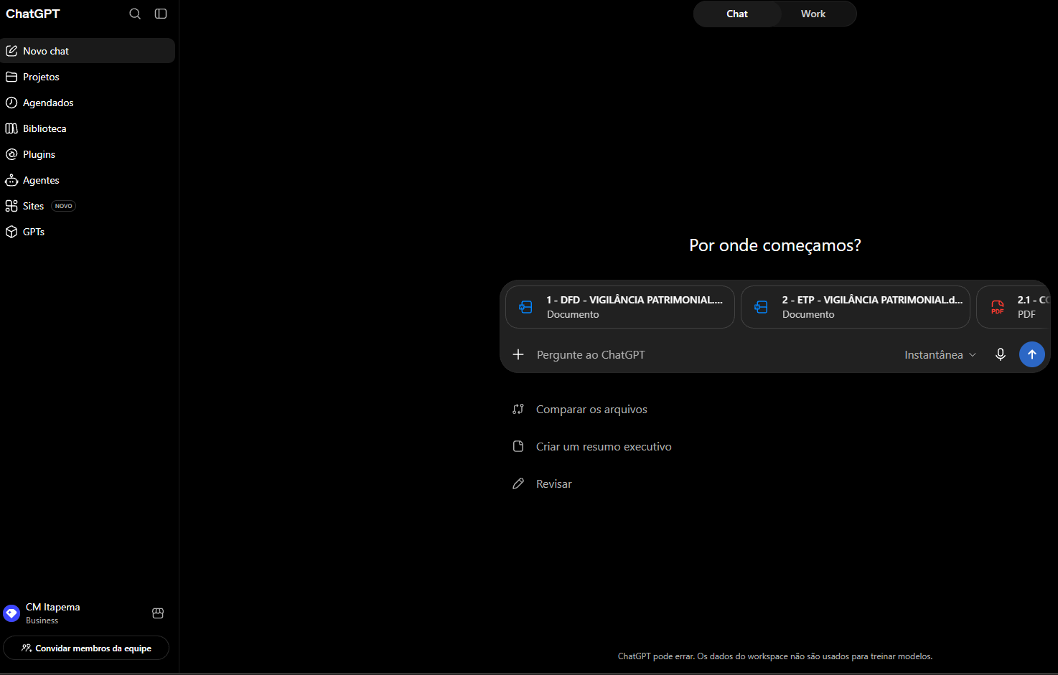
Análise Prática de Editais da Prefeitura: Técnicas rápidas

Slide 31
Análise Prática de Editais da Prefeitura: Técnicas rápidas
O DESAFIO DO MUNICÍPIO PEQUENO?
Pouca equipe + muitos processos + grande volume de documentos técnicos.
Problemas recorrentes:
• projetos incompletos ou desatualizados;
• dificuldade para conferir memoriais, quantitativos e planilhas;
• mapas e levantamentos espalhados em diferentes arquivos;
• fiscalização de obras com registros pouco padronizados;
• necessidade de respostas rápidas para prefeito, secretarias, Câmara e cidadãos.
A IA entra como ASSISTENTE DE ANÁLISE

Slide 32
Análise Prática de Editais da Prefeitura: Técnicas rápidas
O QUE PROCURAR EM UM EDITAL?
OBJETO → QUANTIDADE → PREÇO → COMPETIÇÃO → PAGAMENTO
Quanto custa cada unidade?
Por que 500 mil?
Como chegaram a esse preço?
Existe pesquisa de preços?
Quais fontes foram utilizadas?
Os preços pesquisados são realmente comparáveis?
Existe uma diferença muito grande entre os valores?

Slide 33
Análise Prática de Editais da Prefeitura: Técnicas rápidas
SOBREPREÇO X SUPERFATURAMENTO
Sobrepreço está relacionado ao preço estimado ou contratado acima dos referenciais de mercado.
Superfaturamento envolve situações relacionadas à execução contratual e ao dano causado à Administração, podendo envolver, por exemplo, quantidade paga superior à efetivamente executada.

Slide 34
Análise Prática de Editais da Prefeitura: Técnicas rápidas
COMPETITIVIDADE
Quantas empresas conseguem participar dessa licitação?
Aqui analisamos principalmente as exigências do edital.
Uma Prefeitura compra um produto comum, mas exige uma determinada certificação extremamente específica. Essa certificação é realmente necessária?
A Prefeitura coloca diversos produtos diferentes dentro de um único lote.
Por que não foram divididos em itens?

Slide 35
Análise Prática de Editais da Prefeitura: Técnicas rápidas
COMPETITIVIDADE
Imagine um único lote contendo:
Computadores, impressoras, mesas, cadeiras, projetores.
Talvez exista uma justificativa técnica ou econômica, mas também pode haver redução da competitividade.
Então procure a justificativa, pois a ideia não é afirmar que Lote único é ilegal.
A pergunta correta é: Existe justificativa adequada para o agrupamento?

Slide 36
Análise Prática de Editais da Prefeitura: Técnicas rápidas
Súmula n. 247 do TCU - PARCELAMENTO DO OBJETO
É obrigatória a admissão da adjudicação por item e não por preço global, nos editais das licitações para a contratação de obras, serviços, compras e alienações, cujo objeto seja divisível, desde que não haja prejuízo para o conjunto ou complexo ou perda de economia de escala, tendo em vista o objetivo de propiciar a ampla participação de licitantes que, embora não dispondo de capacidade para a execução, fornecimento ou aquisição da totalidade do objeto, possam fazê-lo com relação a itens ou unidades autônomas, devendo as exigências de habilitação adequar-se a essa divisibilidade.

Slide 37
Análise Prática de Editais da Prefeitura: Técnicas rápidas
CHECKLIST RÁPIDO
Objeto genérico demais.
Quantidade sem justificativa aparente.
Preço muito acima de contratações semelhantes.
Pesquisa de preços frágil.
Especificação extremamente específica.
Exigência de marca sem justificativa clara.
Habilitação aparentemente excessiva.
Lote único reunindo objetos diferentes.
Prazo restritivo ou metodologia presencial.
Critérios de medição e pagamento pouco objetivos.

Slide 38
Análise Prática de Editais da Prefeitura: Técnicas rápidas
Peça sempre três documentos:
EDITAL
2. TERMO DE REFERÊNCIA
3. PESQUISA DE PREÇOS E ETP
Se houver uma inconsistência nesses documentos, aí temos um ponto de partida para aprofundar a fiscalização.

Slide 39
Análise Prática de Editais da Prefeitura: Técnicas rápidas
Antes de pedir “faça um projeto”, peça à IA para organizar o problema.
PROMPT :
Assuma o papel de assessor técnico de planejamento municipal. Com base nos documentos anexados, identifique:
1) problema; 2) dados disponíveis; 3) dados ausentes; 4) alternativas de solução; 5) riscos técnicos; 6) documentos necessários; 7) sequência de providências.
Não invente dados.

Slide 40
Análise Prática de Editais da Prefeitura: Técnicas rápidas
A IA funciona como uma segunda leitura dos documentos.
ENVIE:
• projeto/memorial;
• orçamento ou planilha;
• cronograma;
• especificações;
• medições e relatórios, quando houver.
PEÇA PARA IDENTIFICAR:
• divergências de unidades;
• quantitativos incompatíveis;
• itens sem correspondência entre projeto e orçamento;
• descrições genéricas;
• campos ausentes;

Slide 41
Análise Prática de Editais da Prefeitura: Técnicas rápidas
REGULARIZAÇÃO URBANA E ANÁLISE DE PROCESSOS
A IA pode criar um CHECKLIST por processo:
• matrícula/documentação imobiliária;
• planta e memorial;
• levantamento topográfico;
• confrontações;
• legislação aplicável;
• licenças e anuências;
• manifestações dos setores técnicos;
• pendências;
• histórico das exigências;
• documentos ainda necessários.
PROMPT:
“Analise somente os documentos fornecidos. Monte uma matriz DOCUMENTO | EXIGÊNCIA | SITUAÇÃO | PENDÊNCIA | RESPONSÁVEL | PRÓXIMA PROVIDÊNCIA. Não presuma que um documento inexistente foi apresentado.”

Slide 42
Análise Prática de Editais da Prefeitura: Técnicas rápidas
REGULARIZAÇÃO URBANA E ANÁLISE DE PROCESSOS
PROMPT:
Analise somente os documentos fornecidos. Monte uma matriz:
DOCUMENTO | EXIGÊNCIA | SITUAÇÃO | PENDÊNCIA | RESPONSÁVEL | PRÓXIMA PROVIDÊNCIA.
Não presuma que um documento inexistente foi apresentado.

Slide 43
Análise Prática de Editais da Prefeitura: Técnicas rápidas
O vereador não precisa dominar todas as técnicas de auditoria para fiscalizar uma licitação. Ele precisa saber identificar os sinais de alerta e saber qual documento procurar nos portais ou pedir para transformar uma suspeita em uma investigação, e na posse desses documentos, utilize a IA ao seu favor.
Não procure irregularidade em tudo. Procure inconsistências que possam ser demonstradas documentalmente.

Slide 44
Pedidos de Informação Eficazes: Como formular?
Procurar informações | Ler uma contratação | Fiscalização eficaz
PNCP | Objeto e Especificações | Analisa
Compras.gov.br | Quantidade | Percebe uma inconsistência
Outros sistemas (BLL, Licitar digital, BNC) | Preço | Formula uma pergunta
Portal da Transparência Municipal | Competitividade | Transforma essa pergunta em requerimento
Portal da Transparência Federal | Exigências de habilitação | Recebe a resposta
Transferegov | Lotes | E utiliza a resposta para continuar a fiscalização

Slide 45
Pedidos de Informação Eficazes: Como formular?
O requerimento não é o começo da fiscalização.
Muitas vezes, ele é o resultado de uma primeira etapa de fiscalização.

Slide 46
Pedidos de Informação Eficazes: Como formular?
Um bom pedido de informação é aquele que permite à Administração entender exatamente:
1. o que está sendo perguntado;
2. qual período deve ser analisado;
3. qual informação deve ser apresentada;
4. qual documento deve ser fornecido;
5. qual contrato ou processo está sendo mencionado.

Slide 47
Pedidos de Informação Eficazes: Como formular?
I - “Informe todos os gastos da Secretaria de Educação com relação a manutenção de escolas.”
II - “Informe, relativamente ao Contrato nº XXX/2026, celebrado com a empresa XXX, o valor total empenhado, liquidado e pago até a presente data, indicando individualmente os respectivos empenhos, liquidações e pagamentos, bem como encaminhando cópia das notas fiscais e dos documentos que comprovem efetivamente a prestação dos serviços, além dos relatórios do fiscal de contrato.”

Slide 48
Pedidos de Informação Eficazes: Como formular?
I - “Quanto a Prefeitura gastou com veículos em 2026?”
II - “Informe os valores empenhados, liquidados e pagos, no exercício de 2026, relativos à manutenção da frota de veículos oficiais, discriminando fornecedor, número do empenho, número do contrato, veículo atendido e respectiva nota fiscal.”

Slide 49
Pedidos de Informação Eficazes: Como formular?
Lembre-se:
NÃO PERGUNTE AQUILO QUE O SISTEMA JÁ RESPONDE
Se o Portal da Transparência já informa que o Contrato nº 100/2026 possui o valor global de R$ 500.000, não faz sentido perguntar qual o valor do contrato?
O vereador deve utilizar a informação pública para fazer uma pergunta persuasiva.
Considerando que o Portal da Transparência registra pagamentos no valor de R$ 480.000 relativos ao Contrato nº 100/2026, encaminhe a relação das notas fiscais correspondentes, respectivos atestos do fiscal de contrato, medições e documentos comprobatórios da execução do contrato em comento.
O sistema público serve como ponto de partida.

Slide 50
Pedidos de Informação Eficazes: Como formular?
REQUERIMENTO ESPECÍFICO
Um requerimento deve, sempre que possível, identificar:
1. objeto;
2. contrato;
3. processo administrativo;
4. empresa;
5. período;
6. valor;
7. programa;
8. emenda;
9. convênio;
10. empenho.
Quanto mais identificadores fornecemos no nosso requerimento, menor a possibilidade de uma resposta evasiva.

Slide 51
Pedidos de Informação Eficazes: Como formular?
O QUE PEDIR QUANDO O PROBLEMA É PREÇO?
Imagine que encontramos no PNCP um edital com o Valor estimado de R$ 1.200.000.
E encontramos contratações semelhantes por: R$ 600 mil, R$ 650 mil, R$ 700 mil.
O que requerer?
“Encaminhe cópia integral da pesquisa de preços que fundamentou o valor estimado da contratação, incluindo as fontes consultadas, propostas obtidas, contratações públicas utilizadas como parâmetro, metodologia de tratamento dos preços e justificativa para eventual exclusão de valores.”

Slide 52
Pedidos de Informação Eficazes: Como formular?
O QUE PEDIR QUANDO O PROBLEMA É COMPETITIVIDADE?
Imagine uma exigência aparentemente excessiva.
O requerimento pode solicitar:
“Encaminhe a justificativa técnica que fundamentou a exigência de qualificação prevista no item X do edital, indicando a relação e pertinência entre a exigência e as características do objeto contratado, e, se necessário, informe o número de empresas que participaram da disputa e encaminhar a relação das empresas habilitadas e inabilitadas, com os respectivos fundamentos.”
Agora conseguimos analisar se a exigência teve impacto real na competição.

Slide 53
Pedidos de Informação Eficazes: Como formular?
Evite requerimentos como:
“Informe tudo sobre a Secretaria.”
“Explique os gastos.”
“Por que a Prefeitura contratou essa empresa?”
“Informe se houve irregularidade.”
“Informe todas as despesas.”
“Explique o motivo do contrato.”
São perguntas amplas demais.

Slide 54
Pedidos de Informação Eficazes: Como formular?
No PNCP, a assessoria do vereador A identificou contratação de empresa para manutenção de veículos no Valor de R$ 900.000.
A assessoria do vereador A também encontrou outras contratações anteriores com o mesmo fornecedor.
Em vez de um requerimento genérico:
“Solicito informações sobre os contratos da Prefeitura com a empresa X.”

Slide 55
Pedidos de Informação Eficazes: Como formular?
Podemos construir:
“Considerando os registros públicos via PNCP relativos às contratações realizadas pelo Município com a empresa X, solicita-se informar, no período de janeiro de 2026 a agosto de 2026, todos os contratos, atas, empenhos, liquidações e comprovantes de serviço prestado e pagamentos relacionados à prestação de serviços de manutenção das escolas municipais, discriminando o número do processo, instrumento contratual, objeto, valor contratado, valor empenhado, liquidado e pago, bem como encaminhando cópia dos respectivos contratos, termos aditivos, notas fiscais, ordens de serviço, relatórios de fiscalização e documentos comprobatórios da execução.

Slide 56
Pedidos de Informação Eficazes: Como formular?
Utilizando a IA para fazer os requerimentos, o que devemos anexar?
EDITAL - Para que a IA saiba exatamente qual é a contratação.
TR - Para compreender objeto, quantitativos e especificações.
PESQUISA DE PREÇOS - Questionamento envolve valor.
CONTRATO - Para entender as obrigações e valores contratados.
ADITIVOS - Para verificar alterações posteriores.
EMPENHOS/PAGAMENTOS - Para confrontar contratação com execução financeira.
DADOS DO PNCP - Especialmente quando a informação surgiu de lá.
DADOS DO TRANSFEREGOV - Quando houver recurso federal.
LEGISLAÇÃO

Slide 57
Pedidos de Informação Eficazes: Como formular?
Assuma a função de assessor jurídico-legislativo especializado em fiscalização parlamentar, Direito Administrativo, Lei nº 14.133/2021, transparência pública, controle da Administração Pública e elaboração de requerimentos de informação para Câmara Municipal.
Sua tarefa é transformar os DADOS E DOCUMENTOS PÚBLICOS fornecidos nesta conversa em um REQUERIMENTO DE INFORMAÇÕES tecnicamente fundamentado, objetivo, imparcial e adequado ao exercício da fiscalização parlamentar.
REGRAS OBRIGATÓRIAS:
Utilize SOMENTE as informações constantes dos documentos e dados fornecidos nesta conversa.
NÃO invente fatos, valores, contratos, processos, datas, empresas, números de empenho, dispositivos legais ou qualquer outra informação que não esteja nos documentos.
NÃO conclua que existe irregularidade, fraude, superfaturamento, direcionamento ou ilícito apenas porque existe uma inconsistência. Utilize expressões como "ponto de atenção", "divergência" ou "situação que demanda esclarecimento", quando for o caso.
Analise o edital, Termo de Referência, contrato, aditivos, empenhos, pagamentos, informações do PNCP, Portal da Transparência, Transferegov ou demais documentos fornecidos, conforme o caso.

Slide 58
Pedidos de Informação Eficazes: Como formular?
Não solicite informações que já estejam integralmente disponíveis nos documentos apresentados, salvo quando for necessário solicitar confirmação ou documentação complementar.
Priorize pedidos de documentos e informações objetivas que permitam posterior conferência pela Câmara Municipal.
Quando o questionamento envolver preço, solicite, conforme pertinente, a documentação relativa à pesquisa de preços, fontes utilizadas, metodologia, memória de cálculo e justificativas.
Quando envolver quantitativos, solicite a documentação que fundamentou o dimensionamento da quantidade contratada.
Quando envolver competitividade, solicite informações sobre participantes, habilitação/inabilitação, justificativas das exigências e demais elementos necessários à análise.
Quando envolver execução contratual, solicite documentos como notas fiscais, medições, atestos, relatórios do fiscal do contrato, ordens de serviço e comprovantes de entrega ou execução, conforme a natureza do objeto.

Slide 59
Pedidos de Informação Eficazes: Como formular?
Quando envolver recursos federais ou Transferegov, relacione o instrumento de transferência, plano de trabalho, cronograma físico-financeiro, execução, prestação de contas e contratação municipal correspondente.
Estruture o requerimento para que cada pergunta possa ser respondida objetivamente pela Administração.
Ao final, apresente uma seção chamada "DOCUMENTOS RECOMENDADOS PARA SOLICITAÇÃO", contendo somente os documentos efetivamente necessários para esclarecer os pontos identificados.
Antes de redigir o requerimento, faça uma análise preliminar dos documentos fornecidos e apresente:
a) fatos objetivos encontrados;
b) pontos de atenção;
c) perguntas que precisam ser respondidas;
d) documentos necessários para responder às perguntas.
Somente depois dessa análise preliminar, redija o requerimento parlamentar. O requerimento deve possuir linguagem institucional, técnica, respeitosa e imparcial, evitando qualquer acusação antecipada.

Slide 60
Pedidos de Informação Eficazes: Como formular?
ESTRUTURA DA RESPOSTA:
I — SÍNTESE DOS DADOS PÚBLICOS IDENTIFICADOS
II — PONTOS DE ATENÇÃO
III — INFORMAÇÕES QUE PRECISAM SER ESCLARECIDAS
IV — DOCUMENTOS NECESSÁRIOS
V — REQUERIMENTO DE INFORMAÇÕES
VI — DOCUMENTOS RECOMENDADOS PARA SOLICITAÇÃO
Ao elaborar o requerimento, tenha como objetivo produzir uma peça que permita à Câmara Municipal obter informações concretas e documentos verificáveis, possibilitando posterior fiscalização parlamentar.
IMPORTANTE: se algum dado necessário para a elaboração do requerimento não estiver nos documentos fornecidos, NÃO invente.

Slide 61
Pedidos de Informação Eficazes: Como formular?
Lembre-se:
O bom requerimento não nasce da vontade de encontrar um problema. Nasce da capacidade de fazer a pergunta certa depois de encontrar um dado ou uma denúncia.
APRENDA A ENCONTRAR.
APRENDA A ANALISAR.
APRENDA A PERGUNTAR.
APRENDA A CONFERIR A RESPOSTA.

Slide 62
Aula prática – aprendendo os sistemas
Começamos pelo PNCP.
“Quais foram as principais contratações realizadas recentemente pelo Município?”

Slide 63
MUITO OBRIGADO E ATÉ A PRÓXIMA!
Willyan Charles de Campos
WhatsApp:(47)99764-6463
procuradoria@itapema.sc.leg.br

